Slide 1
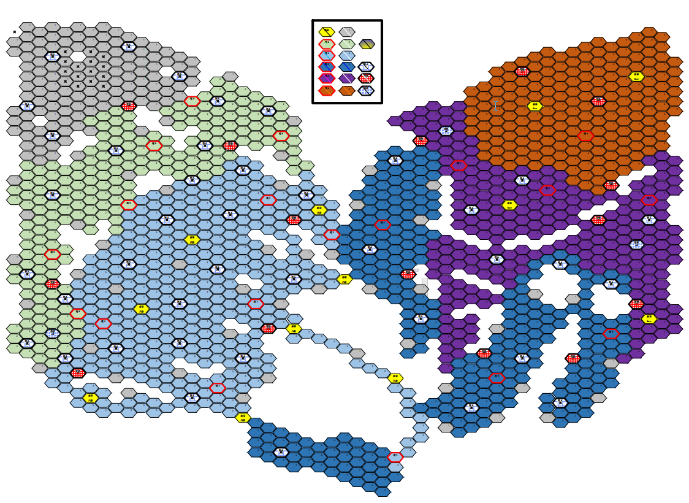
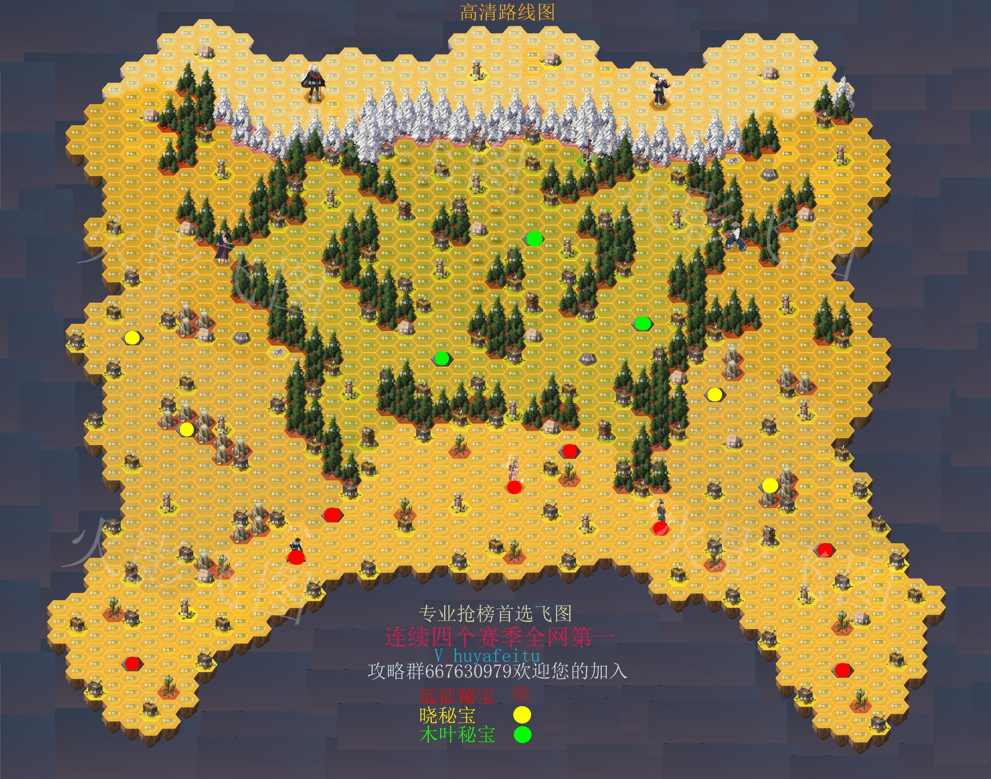
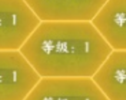
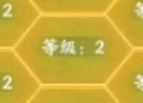
157 活动中心 157 活动中心 157 活动中心 157 活动中心 157 活动中心 157 活动中心 157 活动中心 157 活动中心 157 活动中心 157 活动中心 157 活动中心 157 活动中心 157 活动中心 157 活动中心 157 活动中心 157 活动中心 157 活动中心 157 活动中心 157 活动中心 157 活动中心 157 活动中心 157 活动中心 157 活动中心 157 活动中心 157 活动中心 157 活动中心 157 活动中心 157 活动中心 157 活动中心
12.07

Slide 2
157 活动中心 157 活动中心 157 活动中心 157 活动中心 157 活动中心 157 活动中心 157 活动中心 157 活动中心 157 活动中心 157 活动中心 157 活动中心 157 活动中心 157 活动中心 157 活动中心 157 活动中心 157 活动中心 157 活动中心 157 活动中心 157 活动中心 157 活动中心 157 活动中心 157 活动中心 157 活动中心 157 活动中心 157 活动中心 157 活动中心 157 活动中心 157 活动中心 157 活动中心
12.09

Slide 3
157 活动中心 157 活动中心 157 活动中心 157 活动中心 157 活动中心 157 活动中心 157 活动中心 157 活动中心 157 活动中心 157 活动中心 157 活动中心 157 活动中心 157 活动中心 157 活动中心 157 活动中心 157 活动中心 157 活动中心 157 活动中心 157 活动中心 157 活动中心 157 活动中心 157 活动中心 157 活动中心 157 活动中心 157 活动中心 157 活动中心 157 活动中心 157 活动中心 157 活动中心
12.08

Slide 4
157 活动中心 157 活动中心 157 活动中心 157 活动中心 157 活动中心 157 活动中心 157 活动中心 157 活动中心 157 活动中心 157 活动中心 157 活动中心 157 活动中心 157 活动中心 157 活动中心 157 活动中心 157 活动中心 157 活动中心 157 活动中心 157 活动中心 157 活动中心 157 活动中心 157 活动中心 157 活动中心 157 活动中心 157 活动中心 157 活动中心 157 活动中心 157 活动中心 157 活动中心
12.05

Slide 5
157 活动中心 157 活动中心 157 活动中心 157 活动中心 157 活动中心 157 活动中心 157 活动中心 157 活动中心 157 活动中心 157 活动中心 157 活动中心 157 活动中心 157 活动中心 157 活动中心 157 活动中心 157 活动中心 157 活动中心 157 活动中心 157 活动中心 157 活动中心 157 活动中心 157 活动中心 157 活动中心 157 活动中心 157 活动中心 157 活动中心 157 活动中心 157 活动中心 157 活动中心
12.04

Slide 6
157 活动中心 157 活动中心 157 活动中心 157 活动中心 157 活动中心 157 活动中心 157 活动中心 157 活动中心 157 活动中心 157 活动中心 157 活动中心 157 活动中心 157 活动中心 157 活动中心 157 活动中心 157 活动中心 157 活动中心 157 活动中心 157 活动中心 157 活动中心 157 活动中心 157 活动中心 157 活动中心 157 活动中心 157 活动中心 157 活动中心 157 活动中心 157 活动中心 157 活动中心
12.03

Slide 7
157 活动中心 157 活动中心 157 活动中心 157 活动中心 157 活动中心 157 活动中心 157 活动中心 157 活动中心 157 活动中心 157 活动中心 157 活动中心 157 活动中心 157 活动中心 157 活动中心 157 活动中心 157 活动中心 157 活动中心 157 活动中心 157 活动中心 157 活动中心 157 活动中心 157 活动中心 157 活动中心 157 活动中心 157 活动中心 157 活动中心 157 活动中心 157 活动中心 157 活动中心
12.02

Slide 8
157 活动中心 157 活动中心 157 活动中心 157 活动中心 157 活动中心 157 活动中心 157 活动中心 157 活动中心 157 活动中心 157 活动中心 157 活动中心 157 活动中心 157 活动中心 157 活动中心 157 活动中心 157 活动中心 157 活动中心 157 活动中心 157 活动中心 157 活动中心 157 活动中心 157 活动中心 157 活动中心 157 活动中心 157 活动中心 157 活动中心 157 活动中心 157 活动中心 157 活动中心
12.01

Slide 9

157 活动中心 157 活动中心 157 活动中心 157 活动中心 157 活动中心 157 活动中心 157 活动中心 157 活动中心 157 活动中心 157 活动中心 157 活动中心 157 活动中心 157 活动中心 157 活动中心 157 活动中心 157 活动中心 157 活动中心 157 活动中心 157 活动中心 157 活动中心 157 活动中心 157 活动中心 157 活动中心 157 活动中心 157 活动中心 157 活动中心 157 活动中心 157 活动中心 157 活动中心
12.00

Slide 10
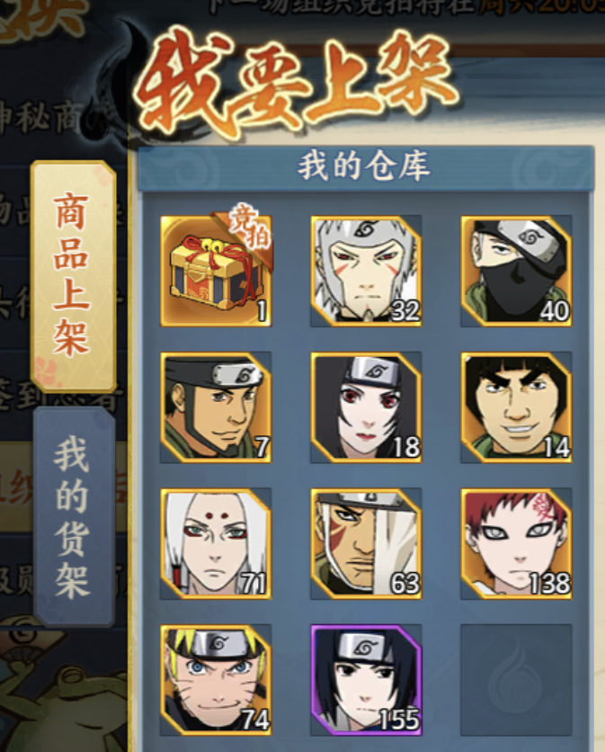
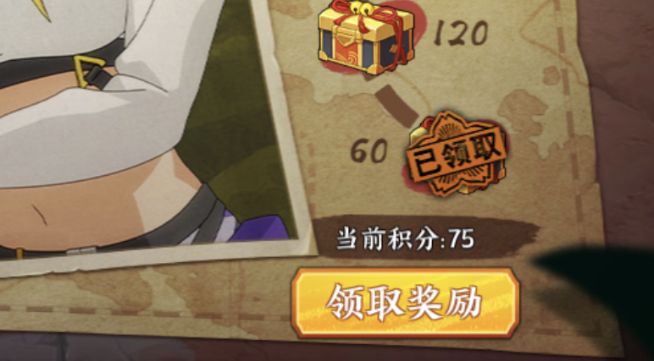
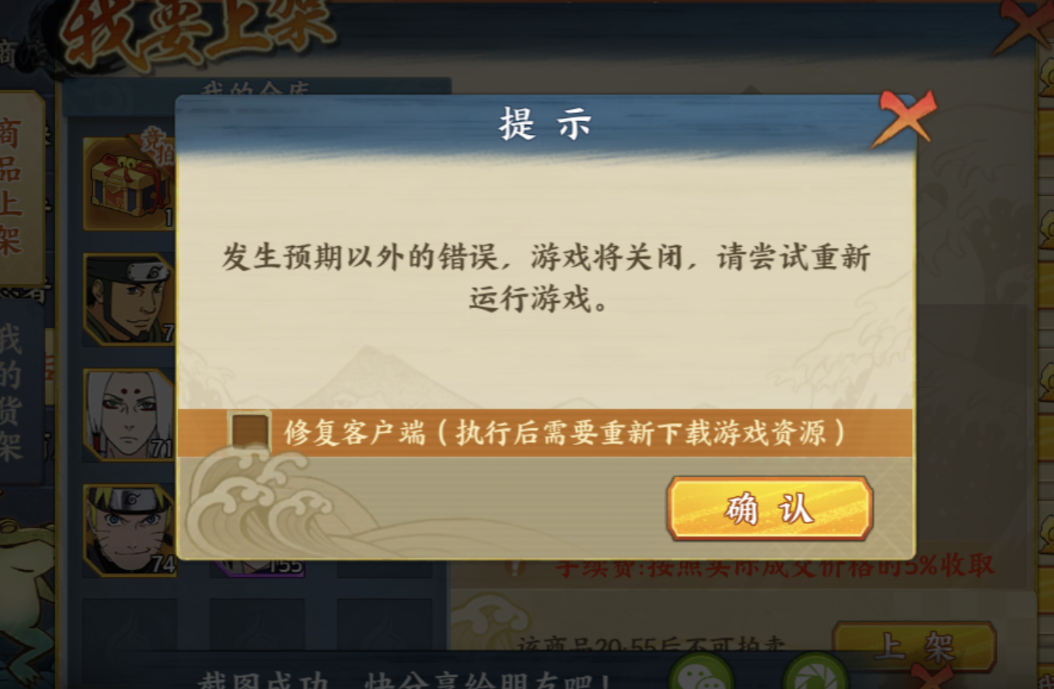
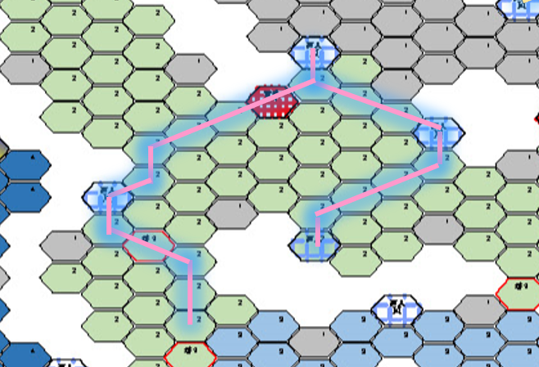
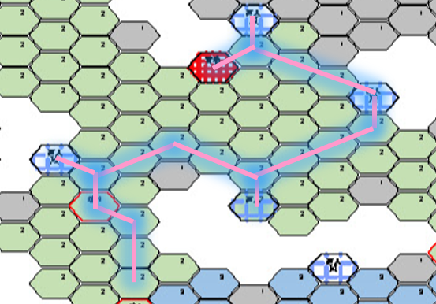

Slide 11
157 活动中心 157 活动中心 157 活动中心 157 活动中心 157 活动中心 157 活动中心 157 活动中心 157 活动中心 157 活动中心 157 活动中心 157 活动中心 157 活动中心 157 活动中心 157 活动中心 157 活动中心 157 活动中心 157 活动中心 157 活动中心 157 活动中心 157 活动中心 157 活动中心 157 活动中心 157 活动中心 157 活动中心 157 活动中心 157 活动中心 157 活动中心 157 活动中心 157 活动中心
12.06

